Slide 1
Лекція 13.
Зовнішнє сортування

Slide 2
§ 1. Постановка задачі зовнішнього сортування
Зовнішнім сортуванням називають сортування послідовних файлів, які розташовані в зовнішній пам’яті і занадто великі, для того, щоб можливо було повністю перемістити їх в основну пам’ять і застосувати один з методів внутрішнього сортування.
Найчастіше зовнішнє сортування використовується в системах управління базами даних при виконанні запитів, і від ефективності методів, які застосовуються, суттєво залежить продуктивність СУБД.
Послідовні файли – це файли, які можна читати запис за записом в послідовному режимі, а писати можна тільки після останнього запису.

Slide 3
§ 2. Пряме злиття
Нехай є послідовний файл А, який містить записи а₁, а₂...а_{n} (для спрощення, покладемо n дорівнює степінь числа 2). Вважатимемо, що кожний запис складається рівно з одного елемента, що є ключем сортування. Для сортування використовуються два допоміжних файли В і С розміром n/2.
Сортування складається з послідовних кроків, в кожному з яких виконується розподіл вмісту файлу А в файли В і С, а потім злиття файлів В і С у файл А.
Для виконання зовнішнього сортування методом прямого злиття в основній пам’яті необхідно розташувати лише дві змінні – для розміщення записів з файлів В і С. Файли А, В, С будуть О(logn) раз прочитати і стільки ж раз записані.

Slide 4
На першому кроці для розподілу послідовно зчитується файл А і записи а₁, а₃ ...а_{n-1} записуються а файл В, а записи а₂, а₄ ...а_{n} у файл С (початковий розподіл). Початкове злиття виконується над парами (а₁, а₂), (а₃, а₄), ...(а_{n-1}, а_{n}), і результат записується в файл А.
На другому кроці знову послідовно зчитується файл А, і в файл В записуються послідовні пари з непарними номерами, а в файл С – з парними. При злитті утворюються і записуються в файл А впорядковані четвірки записів. І т. д. Перед виконанням останнього кроку файл А буде містити дві впорядковані послідовності розміром n/2 кожна.
При розподілі перша з них потрапить в файл В, а друга – в файл С. Після злиття файл А буде містити повністю впорядковану послідовність записів.

Slide 5
Приклад. Відсортувати файл А(8, 23, 5, 65, 44, 33, 1, 6), використовуючи зовнішнє сортування прямим злиттям.
Наведемо розв’язання в таблиці.
Початковий стан файлу А | 8, 23, 5,65, 44, 33, 1, 6
Крок 1. Розподіл Файл В Файл С Файл А | 8 5 44 1 (а₁, а₃, а₅, а₇) 23 65 33 6 (а₂, а₄, а₆, а₈) (а₁, а₂) (а₃, а₄) (а₅, а₆) (а₇, а₈) 8, 23, 5, 65, 33, 44, 1, 6

Slide 6
Крок 2. Розподіл Файл В Файл С Файл А | 8 23 33 44 (а₁, а₃) 5 65 1 6 (а₂, а₄) (а₁, а₂) (а₃, а₄) 5 8 23 65 1 6 33 44
Крок 3. Розподіл Файл В Файл С Файл А | 5 8 23 65 (а₁) 1 6 33 44 (а₂ ) 1 5 6 8 23 33 44 65
При використанні методу прямого злиття не враховується часткове відсортування файлу.

Slide 7
§ 3. Природне злиття
Метод природного злиття полягає в розпізнаванні серій при розподілі і їх використання при послідовному злитті.
Серією називається послідовність записів а₁, а₂,.. а_{і}, а_{j}, така що а_{і} < а_{і+1} і a_{j} > a_{j-1,} кінець серії a_{j} > a_{j+1.}
Файл – 3, 7, 5, 15, 3, 6, 9, 0.
Серія 1 – 3, 7.
Серія 2 – 5, 15.
Серія 3 – 3, 6, 9.
Серія 4 – 0.
Сортування виконується за декілька кроків, в кожному з яких спочатку виконується розподілення файлу А по файлах В і С, а потім злиття В і С в файл А.

Slide 8
При розподілі розпізнається перша серія записів і переписується в файл В, друга – в файл С і т. д. При злитті перша серія записів файлу В зливається з першою серією файлу С, друга серія В з другою серією С і т. д. Якщо перегляд одного файлу закінчується раніше ніж перегляд другого (з причини різної кількості серій), то залишок недопереглянутого файлу цілком переноситься в кінець файлу А.
Процес завершується коли в файлі А залишається лише одна серія.
Оскільки довжина серій може бути довільною, то максимальний розмір файлів В і С може бути близьким до розміру файлу А.

Slide 9
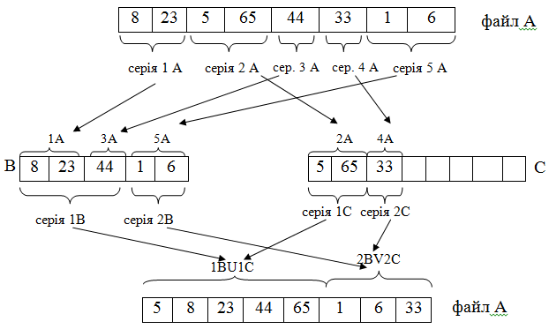
Приклад. Відсортувати файл А(8, 23, 5, 65, 44, 33, 1, 6), використовуючи зовнішнє сортування природним злиттям.

Slide 10
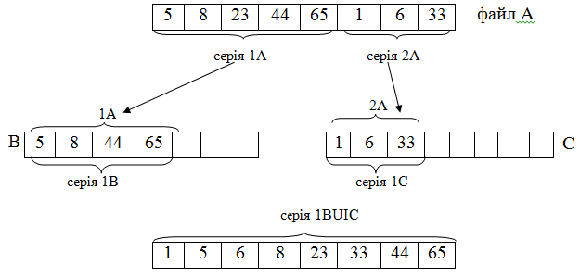

Slide 11

§ 4. Збалансоване багатоканальне злиття
В основі методу зовнішнього сортування збалансованим багатоканальним злиттям є розподіл серій вхідного файлу по m допоміжних файлах В₁, В₂, ..., Вm і їх злиття в m допоміжних файлів С₁, С₂, ..., Сm. На наступному кроці відбувається злиття файлів С₁, С₂, ..., Сm в файли В₁, В₂, ..., Вm і т. д., доки в В₁ або С₁ не утвориться одна серія.
Приклад. Відсортувати файл А(8, 23, 5, 65, 44, 33, 1, 6), використовуючи трьохканальне злиття.

Slide 12
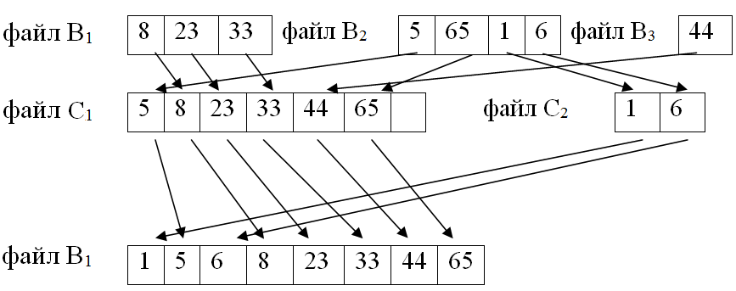

Slide 13
§ 4. Багатофазне сортування
Ідея багатофазного сортування полягає в тому, що з m допоміжних файлів (m-1) файл використовується для вводу послідовностей, що зливаються, а один для виводу утворених серій.
Як тільки один з файлів вводу стає порожнім, його починають використовувати для виводу серій, отриманих при злитті серій нового набору (m-1) файлів.
Таким чином, маємо перший крок, при якому серії початкового файлу А розподіляються по m-1 допоміжних файлах, а потім виконується багатофазне злиття серій з (m-1) файлів, доки в одному з них не утвориться одна серія.

Slide 14
Цей приклад показує, що метод трьохфазного зовнішнього сортування дає бажаний результат і працює максимально ефективно (на кожному етапі відбувається злиття максимальної кількості серій), якщо початковий розподіл серій між допоміжними файлами описується сусідніми числами Фібоначчі.
Крок | В₁ | В₂ | В₃
n n-1 n-2 n-3 n-4 n-5 n-6 ... 1 | 1 0 1 3 0 5 13 ... ... | 0 1 2 0 3 8 0 ... ... | 0 1 0 2 5 0 8 ... ...

Slide 15
Приклад. Відсортувати файл А(8, 23, 5, 65, 44, 33, 1, 6), використовуючи багатофазне злиття.
Крок | В₁ | В₂ | В₃
1 | {8, 23} {5, 65} {44} | {33} {1, 6} | 0
2 | {44} | 0 | {8, 23, 33} {1, 5, 6, 65}
3 | 0 | {8, 23, 33, 44} | {1, 5, 6, 65}
4 | {1, 5,6,8, 23, 33, 44,65} | 0 | 0

